Slide 1

上海乡村振兴
上海乡村振兴的
新词新事
基于十五五政策的深度复盘与业务思考
7 大新词 × 1 套方法论
陆老师 · 2026 年 9 月

Slide 2

P1·现场 3 问
在讲之前，我先问 3 个问题，看在座有多少人能给答案：
（停 5 秒，等举手/讨论）—— 这 3 个问题，今天这场分享结束时，您都会有答案。
Q1：上海乡村到底有哪些？
Q2：上海乡村现代化，全国排第几？
Q3：上海乡村振兴最值得说的一个词是什么？
1

Slide 3

P3·目录页
CONTENTS
7 大维度——最后一套方法论现场揭晓
• 开场·现代化·片区化·一体化·多元化·在地性·价值化·数智化·收尾
3

Slide 4
P4·总览页7 大维度先铺路，方法论最后揭晓
今天我们把上海乡村振兴的新词新事拆成 7 大维度：现代化、片区化、一体化、多元化、在地性、价值化、数智化。
但 7 个维度讲完不是终点——最后一页，我要发布我们团队沉淀多年的一套落地方法论。它是什么？先卖个关子。
悬念 1：为什么有的片区做成一张皮，有的做成了真骨架？
悬念 2：为什么我们不做 EPC，却能把整个片区管到底？
“一套真正能把 7 个维度拧成一股绳的方法论，不是 PPT 概念，而是可落地、可汇报、可论文化的完整体系——答案在最后揭晓。”
4

Slide 5

P5·7 大维度导览
今天的 7 大维度：现代化 / 片区化 / 一体化 / 多元化 / 在地性 / 价值化 / 数智化
演讲稿 9 段 / PPT 42 页 / 时长 60 分钟——最后有彩蛋
• 现代化——重新定义超大城市乡村的高阶定位
• 片区化——从"单点盆景"走向"连片成势"
• 一体化——从一次性建设到全周期长效品质
• 多元化——拒绝模板化，探索上海本土运营路径
• 在地性——告别网红套路，挖掘土地原生基因
• 价值化——从资源堆砌到资产造血
• 数智化——新质生产力的底层贯穿底座
5

Slide 6

01
现代化
重新定义超大城市乡村的高阶定位
01

Slide 7
P7·现代化 Q1为什么去掉"基本"二字？
国家层表述：基本实现农业农村现代化
上海层表述：率先实现更高水平的农业农村现代化
拿掉"基本"两个字，是顶层逻辑的质变。
现代化三个字，在中西部讲的是补课；在上海讲的是升维——上海乡村不是城市的背面，它是超大城市整体功能重构的另一半基础设施。
7

Slide 8

P8·现代化 Q2上海乡村现代化的 5 层功能
从单一农业现代化，转向多功能复合现代化。这是西方多功能乡村理论在中国超大城市场景下的本土化表达。
• ① 生产功能：保障城市农产品供给
• ② 生态功能：涵养水土、保育湿地
• ③ 生活功能：宜居宜业
• ④ 文化功能：延续江南文脉
• ⑤ 公共服务功能：服务千万市民休闲游憩
8

Slide 9
P9·现代化 Q3双线逻辑（v2 拆双栏）
案例补充·非保留村现状样本：马桥、庄行（名字先留档，实地数据陆老师后续提供）
【左栏·保留村】做标杆 / 做品质 / 做 IP / 做示范 → 50 个左右和美乡村片区 + 500 个左右保留村
【右栏·非保留村】守底线 / 补短板 / 保安全 / 提风貌 → 627 个非保留村 + 41.3 万户农户（撤并、减量、整治提质）
“高低协同、双线并行——这就是上海现代化的真实底色。”
9

Slide 10
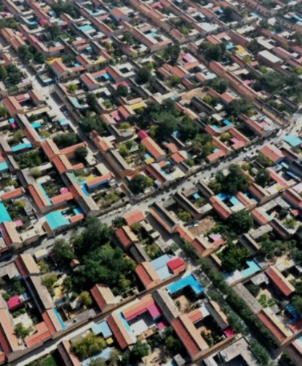
P10·现代化 Q4+Q5怎么干 + 三大真问题
我们一线工作流（4 步）：① 拆政策任务清单 → ② 五维资源图 → ③ 双线方案 → ④ 机制前置
但"率先现代化"必须回答 3 个真问题：
案例补充·远景村：宝山罗店镇远景村（上海乡村振兴示范村·文商体旅构建诗和远方）；金山吕巷镇远景村——陆老师团队参与的和美乡村项目，两个都可讲
• ① 城乡收入比 1.85 是线性可达吗？（前提：财产性收入突破）
• ② 627 个非保留村怎么办？（户籍/产权/补偿/安置）
• ③ 数智化 30% 是硬指标吗？（平均 vs 头部）
“现代化的关键不在"率先"，而在"同步"——城市端、乡村端、政策端、资本端四股力量在同一时间窗内协同发力。”
10

Slide 11

02
片区化
从“单点盆景”走向“连片成势”
02

Slide 12

P12·片区化 Q1-Q2为什么是片区 + 怎么定义片区
为什么十四五讲"单点示范"，十五五要跳到"片区"？——单村解决不了水系/路网/产业/风貌 4 件事
第一层·行政片区——以镇/村行政边界为底盘，便于政策落地、资金归集。
第二层·自然片区——以水系/山体/地形/生态廊道为底盘，顺应江南水乡肌理。
第三层·产业片区——以农业产业链/文旅线路/公共服务半径为底盘，真正实现产业联动。
“片区化解决的不是颜值问题，是超大城市乡村多功能落地的尺度问题。”
12

Slide 13

P13·片区化 Q3+Q4沪派江南 vs 50 片区 vs 朱枫
朱枫片区五整方法论：
沪派江南是底色（沪派乡村区别于浙江/江苏/安徽的本土基因）
和美乡村片区是载体（50 个左右 / 每个 5-15 个村 / 覆盖 500 个左右行政村）
整区域设计是方法（从策划到施工一气呵成，避免碎片化）
• ① 空间整——打破朱泾+枫泾两镇行政边界
• ② 风貌整——以沪派江南"曲水泾浜"为肌理
• ③ 产业整——南花（朱泾）北古（枫泾）区域品牌
• ④ 治理整——片区联合党委统筹
• ⑤ 利益整——跨村利益联结机制
“五整的核心是"整的不是地图，是利益"——片区化如果只整空间不整利益，就是貌合神离。”
13

Slide 14

P14·片区化 Q5警惕 3 类假片区化
真片区化三条件：资源同源性 / 利益共享性 / 治理协同性
• 反例1·数字拼图式连——8 个不相关的村行政合并，实际分散/产业不连/村民要换 2 趟公交
• 反例2·开发商主导式连——企业整片开发，村民置换上楼，分红少/就业不稳
• 反例3·运动式连片——年内硬凑 5 个名额，村均资源摊薄，后续运营乏力
“真片区化的标尺不是"几个村拼一起"，而是"村民愿不愿意一起、企业愿不愿意一起投、政府愿不愿意一起考核"。”
14

Slide 15
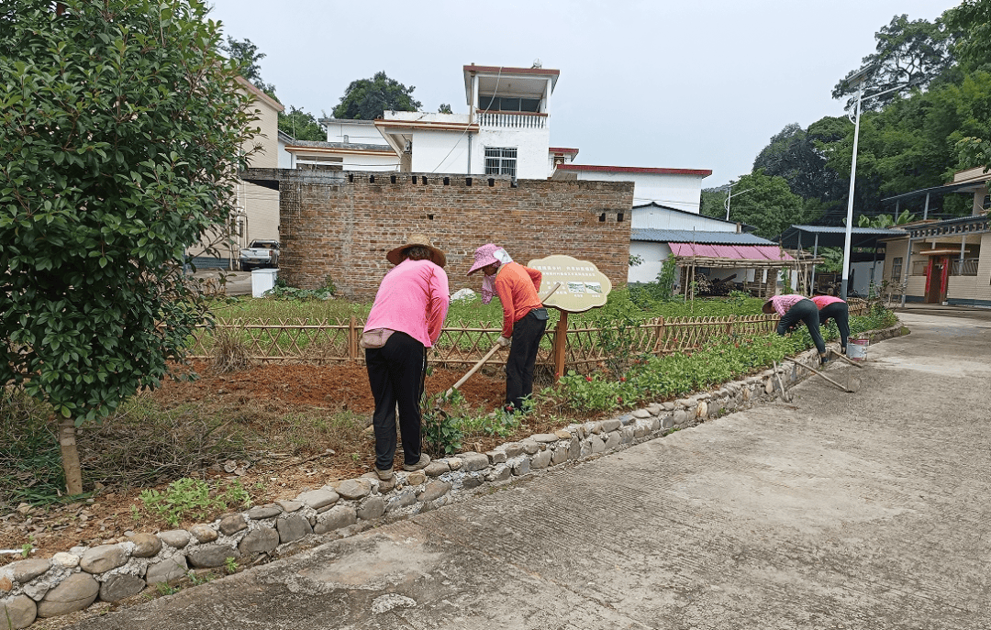
03
一体化
从一次性建设到全周期长效品质
03

Slide 16
P16·一体化 Q1+Q2三年返旧 + 一体化三面
根源：重建设 / 轻管护 / 无机制
建设阶段定"起点标准"，管护阶段锁"持续品质"，治理阶段守"长治底线"。任何一个环节断裂，前面所有投入都被时间抹平。
① 建设一体化：策划→规划→设计→施工→验收全链条统一标准
② 管护一体化：保洁/绿化/设施/水系/安全统一打包，统一标准/考核/资金
③ 治理一体化：网格巡查+隐患排查+风貌管控+村民自治打通
“没有一体化机制，所有片区的美丽，都只是一次性投入的短暂美丽。”
16

Slide 17
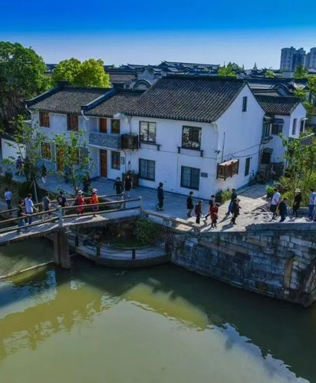
P17·一体化 Q3三师联创+多格合一+一体化综合管护
案例补充·多格合一外部权威案例：闵行七宝镇（新华网 2025.3.31）——整合党建/城运/城管/房管/司法/综治/检察网格，处级领导任网格长；上海全市已形成 865 个综合网格、下沉力量 1.7 万余人
三师联创（规划师+建筑师+景观师）—— 策划阶段三师联合介入，避免规划一张图、施工另一张图
多格合一——党建/综治/城管/应急网格合并为"一张网"，信息一次采集、事件一次闭环
一体化综合管护——保洁/绿化/道路/水系/公共设施统一打包给专业主体，考核指标量化、支付与考核挂钩
“一体化不是单点突破，是建设、管护、治理三面同时闭环；缺一面，就是缺一个角，三角形立不住。”
17

Slide 18
P18·一体化 Q4+Q5青村水环 + 一体化管护=省钱吗？
青村青溪水环 4 步走：① 三师联创前置 → ② 管护打包招标 3 年期 → ③ 多格合一落地 → ④ 村民利益绑定
一年后回头看：景观保持率从 40%（两年返旧率）提升到 85%，管护成本反降 12%（专业化效率），村民投诉率下降 60%
但一体化管护不一定省钱——3 条原因：
三元协同：政府定标准 + 市场化做专业 + 村民留参与——平衡效率与温度
• ① 乡村点位分散 / 场景细碎 / 乡土属性强 → 标准化外包成本不一定低
• ② 过度市场化外包容易丢掉乡土温度（挤压村民就业、弱化归属感）
• ③ 市场化外包弱化基层自治（村民觉得"反正有人管"就不关心公共事务）
“一体化不是"打包给谁"的问题，是"标准谁定、专业谁做、村民在哪"的问题。”
18

Slide 19
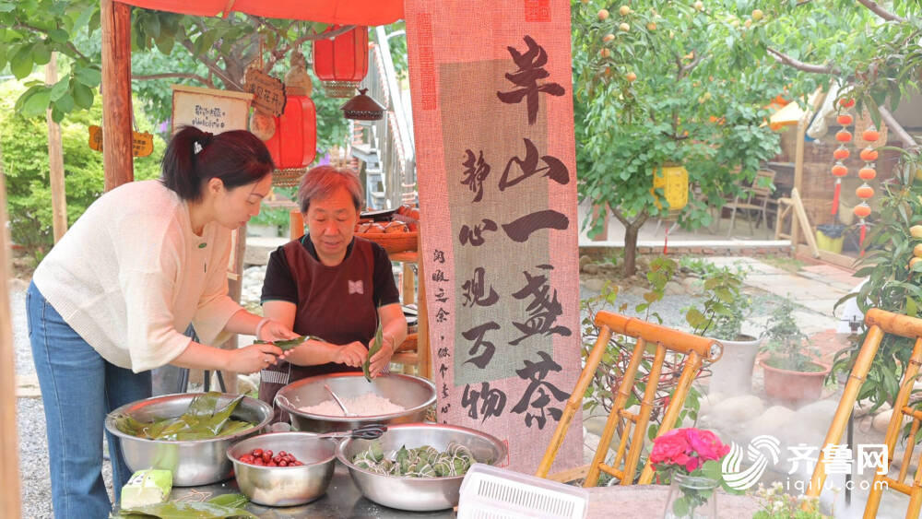
04
多元化
拒绝模板化，探索上海本土运营路径
04

Slide 20
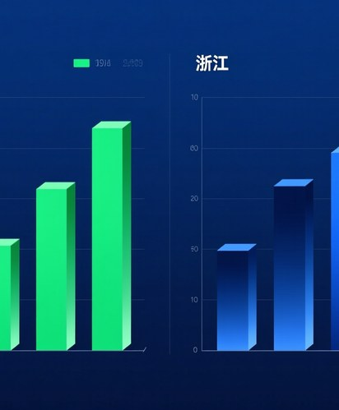
P20·多元化 Q1+Q2沪浙对比 + 多元两含义
沪浙 4 个完全不同：
主体多元——7 类主体（村集体/镇级国企/头部企业/合作社/本土骨干/返乡青年/社会组织）
模式多元——6 类模式按片区资源灵活选用
不唯一种标准答案——按片区/村情/市场逻辑差异化选型
• ① 资源基底：浙江典型村 200-500 万收入 vs 上海典型村 50-150 万
• ② 城乡阶段：浙江"周末长途" vs 上海"周末短途"
• ③ 财政结构：浙江"省-市-县-乡"四级反哺 vs 上海"市-区-镇"三级
• ④ 人口结构：浙江年轻人占比高 vs 上海乡村老龄化率 42%
“乡村振兴不是"全国一套卷"，是"各省一张卷"。上海必须写自己的答案。”
20

Slide 21
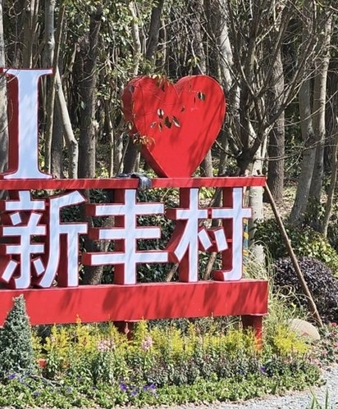
P21·多元化 Q3+Q46 大运营范式 + 新丰案例
浦东新丰村案例：客流从 0.8 万 → 6 万人次，村民增收 1.2 万，村集体增收 80 万，返乡青年 3→11 人
① 村村联营模式——多村联合成立片区运营平台（朱枫片区）
② 镇级国资平台统筹模式——镇级国企整镇资源统一（青村镇）
③ 镇村联动+市场化合作——镇级资源与外部企业合作（夏阳枇杷园）
④ 头部企业主导开发——整片开发+村民土地入股（马桥人工智能小镇）
⑤ 城乡双向引流联动——"周末近郊游"场景（浦东新丰村"小美满·魔力森林"）
⑥ 本土骨干+返乡青年创业——"新乡贤"激活（亭林镇"亭林六艺"）
“没有最好的模式，只有最对的组合——六大模式是工具箱里的六种工具，不是排名先后。”
21

Slide 22
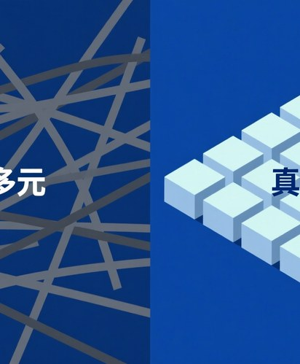
P22·多元化 Q5警惕 3 类无序多元
案例补充·金山卫：金山卫镇八字村——2026年7月通过市级乡村振兴示范村复核，超大田园综合体+健跑绿环+数字农业（名字先留档，内容待定）
• 反例1·主体过多元变内耗——某片区引入 7 家运营公司互相抢客，最后 7 家全撤出
• 反例2·模式过多元变失焦——某片区同时启动 5 种模式，每种都做"半截"，无品牌
• 反例3·利益联结过多元变不公——某片区 8 类主体分红，村民实际到手不到 5%
“真正的多元化是"主体协同、模式聚焦、利益共享"——多而不乱、繁而不杂。”
22

Slide 23
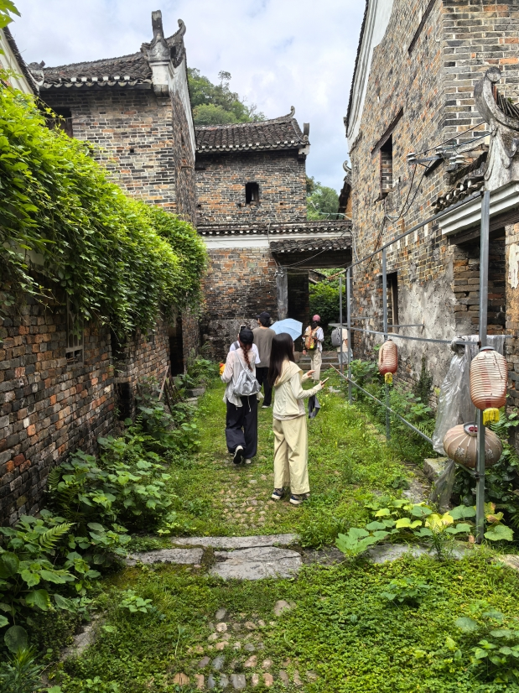
05
在地性
告别网红套路，挖掘土地原生基因
05

Slide 24

P24·在地性 Q1+Q2千村一面 + 在地性三层基因
网红套路三个致命问题：复制成本低导致同质化 / 文化脱离导致村民无感 / 资本抽离导致空心化
第一层·空间基因——地形/水系/植被/村落肌理（朱枫曲水泾浜/奉贤滨海港塘/青西湖沼荡田）
第二层·文化基因——历史/非遗/名人/民俗（崧泽/广富林/马桥/福泉山/亭林 5 大文化）
第三层·生活基因——生产/生活/人际关系（亭林雪瓜/奉贤开渔节/青浦蛙稻共生）
“网红套路的本质是"用城市的想象定义乡村"，在地性的本质是"用乡村的基因定义自己"。”
24

Slide 25
P25·在地性 Q3沪派江南 4 大 IP 标杆
① 崧泽印象——上海之源（6000 年文明·中华文明探源工程）
② 天马星空村——仰望星空（上海唯一历史名山·亲子研学）
③ 金山江海 IP——上海最南端·长江入海口·海塘文化
④ 亭林六艺——琴棋书画茶香 + 6 个乡村特色产业组团
“上海在地性 IP 不是"无中生有"，是"有中选精"——本土文化基因是土壤，IP 是从土壤里长出来的。”
25

Slide 26
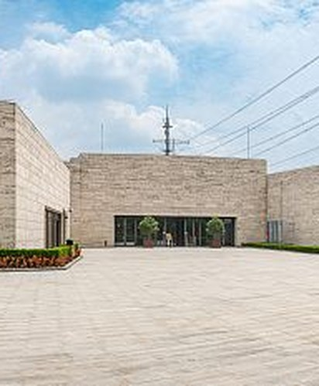
P26·在地性 Q4+Q5崧泽+G318 融合 + 4 类假在地
崧泽+G318 双 IP 融合：
数据：年接待 12 万 → 35 万人次（+192%）| 单日最高 8000 人次（2025 春节）
4 类假在地：有资源无梳理 / 外来品牌植入 / 悬浮网红流量 / 纸面口号文化
案例补充·文化传播：李瑞（边走边看博主）——配合沪派江南传播，让上海乡村从养在深闺到被看见（陆老师 9/3 口述案例）
• ① 主题提炼——"从上海之源到世界之巅"
• ② 空间营造——G318 上海零公里地标+骑行驿站
• ③ 业态落地——文创工作室+骑行俱乐部
• ④ 传播引爆——抖音/小红书"上海之源"主题话题
“辨别真在地还是假在地，就看一条："村民自己愿不愿意带朋友来这个村？"”
26

Slide 27
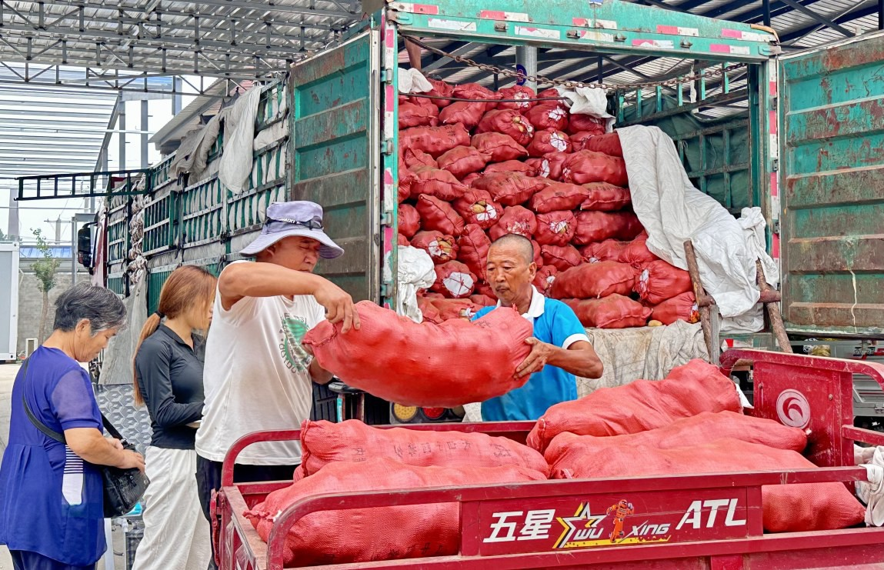
06
价值化
从资源堆砌到资产造血
06

Slide 28
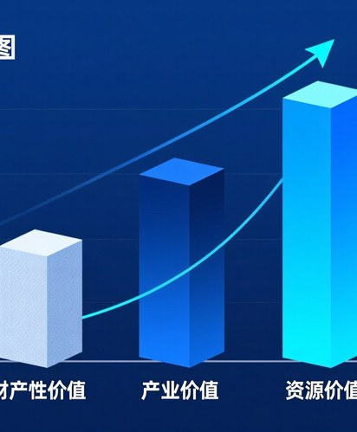
P28·价值化 Q1+Q2漂亮但不赚钱 + 三层价值
根源：建设与产业错位 / 资源与价值错位 / 输血与造血错位
第一层·财产性收入——盘活闲置农房/宅基地/集体资产（沪委农办〔2026〕8 号）
第二层·经营性收入——农文商旅体展联动+特色土特产（沪府发〔2026〕3 号 L136-137）
第三层·资源价值化——VEP / GEP / 生态银行（青浦东厍村案例）
“乡村现代化的终极可持续，是让沉睡的生态、文化、空间资源，变成持续造血的乡村资产。”
28

Slide 29
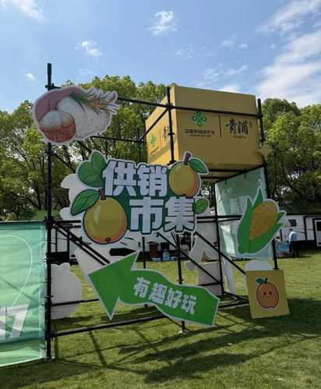
P29·价值化 Q3三层政策+案例
第一层·沪委农办〔2026〕8 号——4 类盘活方向（自主经营/合作经营/整体租赁/平台交易）
市级平台——到 2025 年底撮合交易 4200 余宗 / 惠及农户 1.8 万户 / 朱枫户均年增收 1.8 万
第二层·沪府发〔2026〕3 号 L136-137——农文商旅体展六业融合
夏阳枇杷案例——客流 5→25 万 / 枇杷 8→18 元/斤 / 亩均产值 1.2→3.5 万
第三层·VEP 1.0→2.0→3.0 演进路径——单村核算→跨村联核→区域品牌溢价
29

Slide 30
P30·价值化 Q4+Q5东厍村 VEP + 落地 3 难点
东厍村 VEP 4 步走：① 生态产品识别 → ② 价值核算（国标 GB/T 38539-2020）→ ③ 银行授信 → ④ 反哺产业
数据：年提供生态系统服务价值 2.45 亿元 / 上海农商银行授信 3950 万元 / 利率低 1.2 个百分点 / 村民人均年增收 1500 元
VEP 当前 3 个落地难点：
• ① 核算标准不统一——不同核算团队差异可达 50%，银行授信偏保守
• ② 变现路径窄——主流"文旅+生态农业"实际回报期 5-8 年
• ③ 法律权属不清——生态产品产权归谁未定，VEP 交易存在合规风险
“VEP 是"正确的方向，不成熟的产品"。未来 3-5 年需解决标准/路径/权属三大问题。”
30

Slide 31
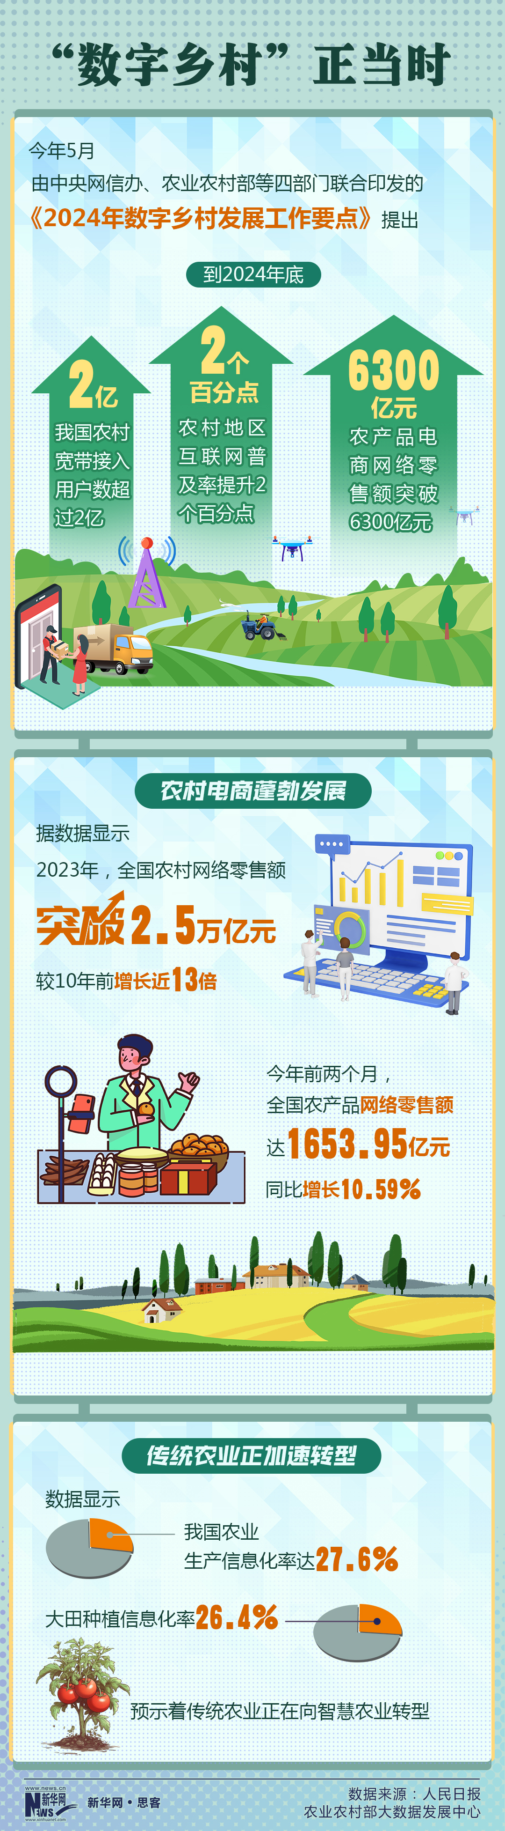
07
数智化
新质生产力的底层贯穿底座
07

Slide 32
P32·数智化 Q1+Q2一墙屏 + 上海 3 大定位
2022 年江苏某村案例：80 万建 12 平米 LED 屏 + 6-8 万年运维 / 村干部"只想拔电"
定位1·贯穿底座——数智化不是附加项/点缀项/屏幕项，是从策划、建设、运营全周期贯穿的底层操作系统
定位2·减负优先——第一评价指标是基层负担是否减轻，不是功能多少
定位3·服务产业——服务于农业生产、乡村运营、文旅服务、产业转化
“乡村数智化的价值，不是屏幕更大、设备更多，而是治理更轻、生产更精、运营更实。”
32

Slide 33
P33·数智化 Q32 大硬指标 + 4 大场景
案例补充·智慧农业外部佐证：松江万亩良田数字稻田——无人机航测+地面传感器立体监测，每寸土地转化为数字模型（先占位，找到更合适的再替换）
硬指标1·农业生产信息化率 ≥ 30%（2026）→ 55%（2030）—— 沪府发〔2026〕3 号
硬指标2·保留村数智化基础设施 100% 覆盖（2027）—— 沪委农办〔2026〕8 号
应用分类·农业线——智慧农业数据枢纽 / 农业数智化转型
应用分类·治理线——新版社区云 + 阳光村务（村集体财务+三资+工程+惠民政策可查）
“上海数智化不是"做加法"，是"做减法+做乘法"——减掉重复表格、减掉无效大屏，乘以数据复用、乘以场景实效。”
33

Slide 34
P34·数智化 Q4+Q5陆老师工作台 + 2 大陷阱
陆老师工作台 + 朱枫城测总控助手 4 步：
数据：村干部填表时间 18h→5h（节省 72%）/ 村民办事跑动 3.2→1.1 次 / 运营成本-15% / 满意度+14%
2 大陷阱：
• ① 整合系统——5 套系统合并为 1 套
• ② AI 助手——朱枫城测总控助手·语音提问
• ③ 村民端阳光村务——小程序查财务/工程/惠民
• ④ 农业生产接入——12 个合作社数据接入
• 陷阱1·"为了数字化而数字化"——某地 500 万建平台，村民不会用/村干部不常用/数据不更新
• 陷阱2·"数据孤岛+重复填表"——某地 12 套系统/每周填表 25h+/网格员负担加重
“数智化的评判标准只有一条："基层负担是否减轻"。减轻负担是真数智化，加重负担是伪数智化。”
34

Slide 35

S-EPCO-D
超大城市乡村片区全周期落地模型

Slide 36

P36·S-EPCO-D 三大字母详解
S = Strategic-spatial 战略空间总策划——承载现代化/片区化/一体化顶层设计；战略/规划/运营/收益四前置
EPCO = Engineering + Procurement + Construction + Operation——E 设计/P 采购/C 施工/O 现场落地运营；联合体协同模式
D = Digital 全域数智赋能底座——贯穿策划/建设/运营全流程；覆盖数字基底建模/智慧农业/数字孪生/阳光村务/全周期监测
“S 是大脑、EPCO 是躯干、D 是神经网络。”
36

Slide 37
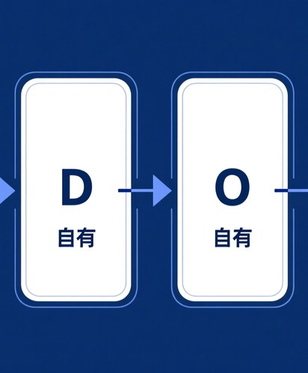
P37·S-EPCO-D 业务边界
我方核心主营 vs 外部协同——边界清晰才能能力聚焦
【S 顶层策划·主营】14 年深耕上海 / 60+ 片区服务经验 / 朱枫案例
【D 数智底座·主营】陆老师工作台 / 朱枫城测总控助手 / AI 数智化产品矩阵
【O 全周期统筹·主营】片区运营平台搭建 / 利益联结机制设计 / 片区品牌运营
【EPC 外部协同】设计/采购/施工 → 由外部工程联合体承担
“我方核心主营 = S + D + O 全周期统筹；外部协同 = EPC 工程实施。边界清晰，能力聚焦，回报可控。”
37

Slide 38
P38·S-EPCO-D 朱枫案例验证
朱枫片区——S-EPCO-D 模型的完整跑通：
2025 年指标：固投 12.5 亿元 / 村均集体收入 280 万（+18%）/ 村民增收 4200 元 / 游客接待 65 万（+85%）
EPCO 阶段（2024.7-2025.12）—— 3 家工程联合体+陆老师公司 O 端统筹
D 阶段（2025 全年）—— 陆老师工作台+朱枫总控助手 12 个行政村全覆盖
“S 是大脑、EPCO 是躯干、D 是神经网络。策划前置定上限、工程落地保品质、数智贯穿托底线、运营闭环保长效。”
38

Slide 39

P39·S-EPCO-D 终极金句
“策划前置定上限——S 阶段把项目定位、空间格局、机制设计做扎实，整个项目就赢在起跑线。”
39

Slide 40

P39b·业务框架1 总控 + 3 赋能
我们公司独家、自洽、可落地、可汇报、可论文化的完整业务框架——1 总控 + 3 赋能：
【总控·主营】城测和美——14 年深耕上海乡村振兴 / 60+ 片区服务经验 / 朱枫片区案例
提供 S 顶层策划（战略空间总策划）：战略/规划/运营/收益四前置。
【文化赋能】城测风物（+ 城测读村子产品）——文化调研 + 新媒体传播
覆盖上海五大文化乡村（崧泽/广富林/马桥/福泉山/亭林）的本土文化 IP 孵化与传播。
【金融赋能】城测乡信——VEP / 碳汇 / 流水打包
青村镇青溪乡信落地案例 + 夏阳街道东厍村 VEP 授信 3950 万元 + 福寿园买碳等金融工具整合。
【数字赋能】城测智农（=陆老师工作台 + 朱枫城测总控助手 + AI 数智化产品矩阵）
对内减负（村干部填表时间 -72%）+ 对外服务（村民办事跑动 -67%）+ 贯穿 S/EPCO/D 神经网络。
“S 是大脑、EPCO 是躯干、D 是神经网络——1 总控 + 3 赋能是公司的四肢。方法论讲怎么干（S-EPCO-D），业务框架讲我有什么（1 总控+3 赋能）——一内一外，相辅相成。”
40

Slide 41

P40·收尾页
我们今天的分享：
—— 谢谢大家。
• ✅ 现代化——重新定义超大城市乡村的高阶定位
• ✅ 片区化——从"单点盆景"走向"连片成势"
• ✅ 一体化——从一次性建设到全周期长效品质
• ✅ 多元化——拒绝模板化，探索上海本土运营路径
• ✅ 在地性——告别网红套路，挖掘土地原生基因
• ✅ 价值化——从资源堆砌到资产造血
• ✅ 数智化——新质生产力的底层贯穿底座
• ✅ S-EPCO-D——我们独家方法论首次对外发布
“上海乡村，从来不是城市的背面，它是城市未来可持续发展的另一面。”
41

Slide 42

上海乡村，从来不是城市的背面
它是城市未来可持续发展的另一面
谢谢大家 · 敬请指正

